Slide 1



Līdzdalības budžeta konkurss
Balsošana 07.07.-26.07.2025.

Slide 2
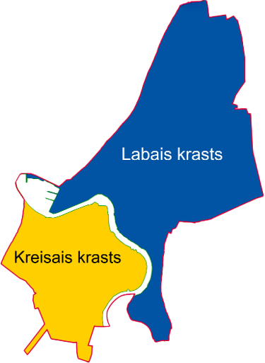



FINANSĒJUMS
2026. gadam piešķirtais pašvaldības budžeta finansējums – 100 000 EUR
Atbilstoši teritoriālajam sadalījumam:
Ventas kreisais krasts
66 000 EUR
Ventas labais krasts
34 000 EUR
Finansējums vienam projektam: 3 000 – 30 000 EUR

Slide 3
SABIEDRĪBAS BALSOJUMS
02.03.2026. līdz 15.04.2026. – projektu iesniegšana, saņemti 26 projektu pieteikumi
23.04.2026. līdz 22.05.2026. – konkursa komisija izvērtēja projektu atbilstību noteikumiem, balsošanai nodoti 16 projekti par kopējo summu gandrīz 318 tūkstoši EUR
No 30.05.2026. līdz 18.06.2026. – iedzīvotāju balsošana
Balsot var Ventspilī deklarēti iedzīvotāji no 16 gadu vecuma, par katru projektu vienu reizi
Ja nav pieejami autentifikācijas rīki, ir iespēja balsot Ventspils bibliotēkās vai Ventspils Digitālajā centrā, uzrādot personas apliecinošu dokumentu.
Balsošana noritēs vietnē www.geolatvija.lv.
Konkursa nolikums un detalizēta informācija pieejama www.ventspils.lv
Pašvaldība projektus, kas katrā teritoriālajā vienībā guvuši lielāko iedzīvotāju atbalstu, realizēs divu gadu laikā

Slide 4
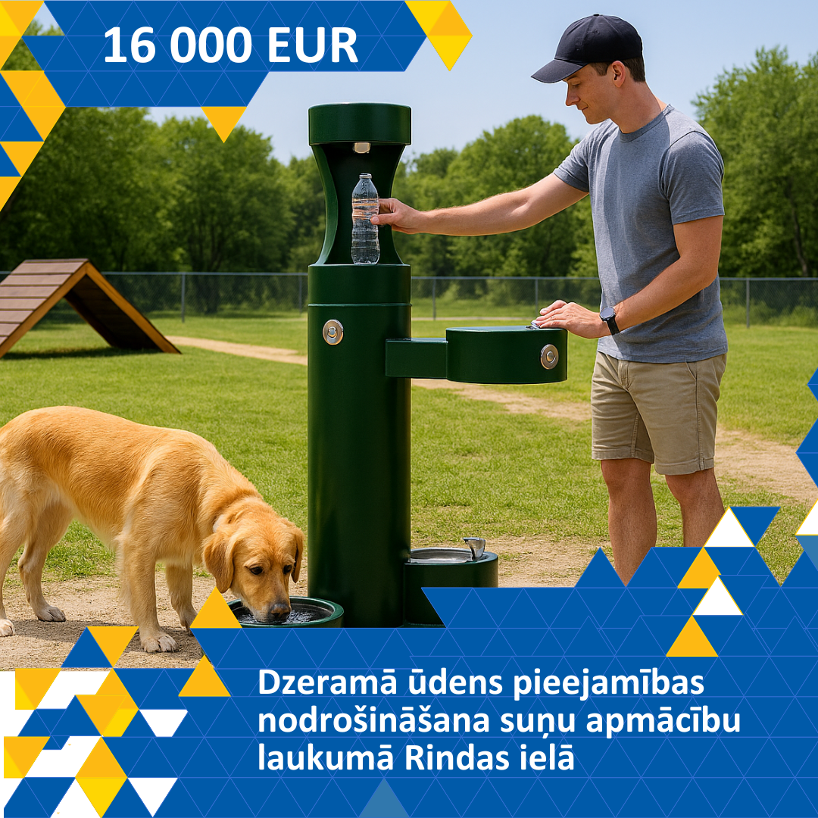

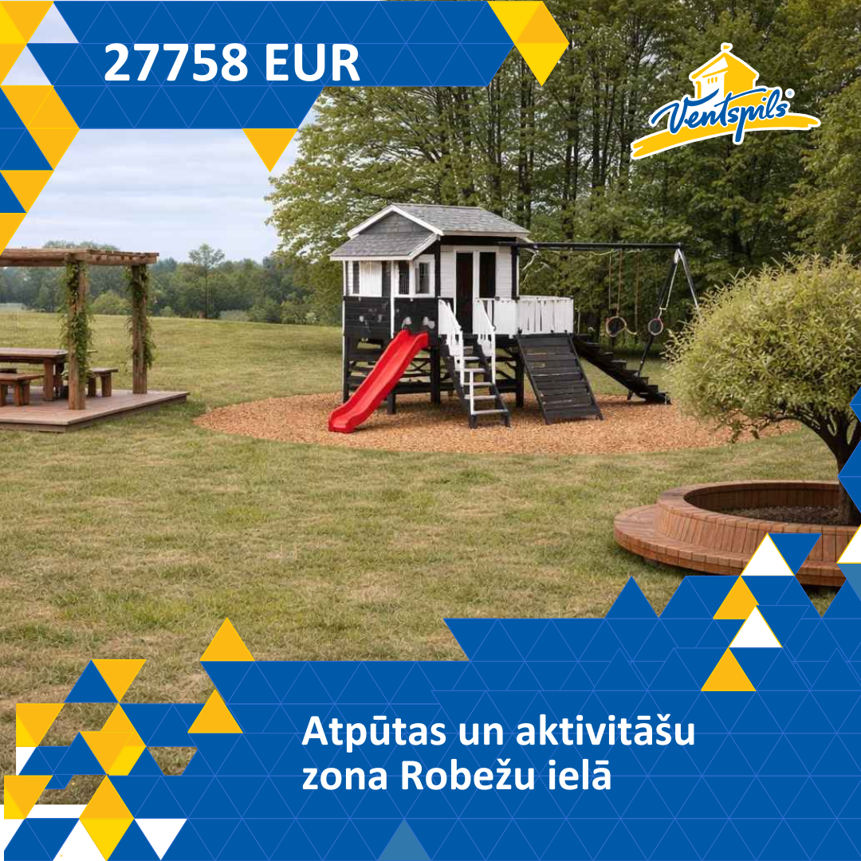
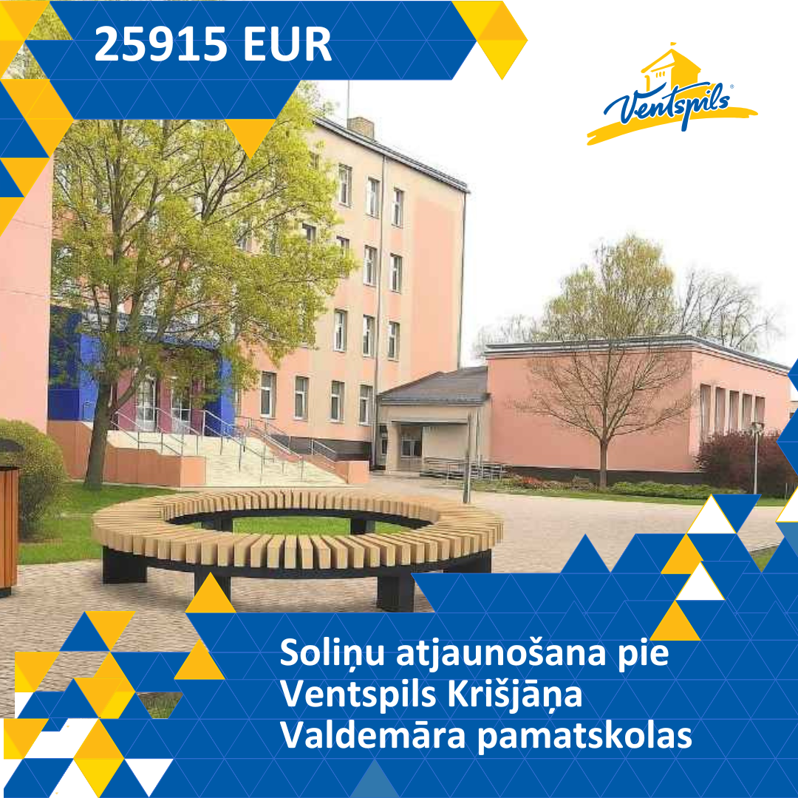
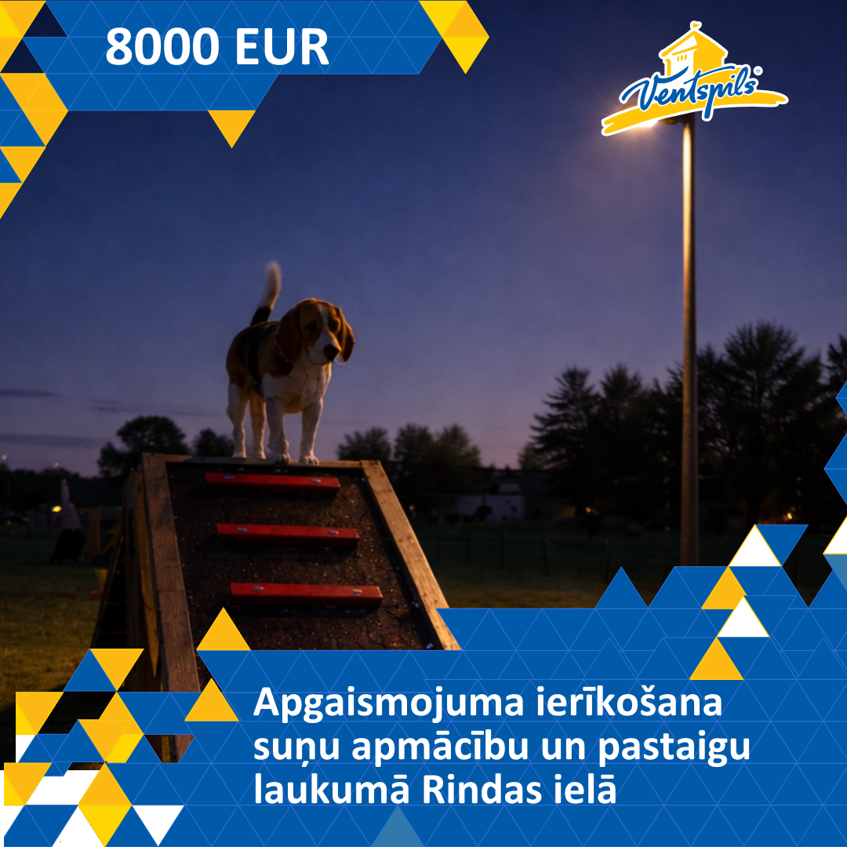
PROJEKTI Ventspils labais krasts

Slide 5
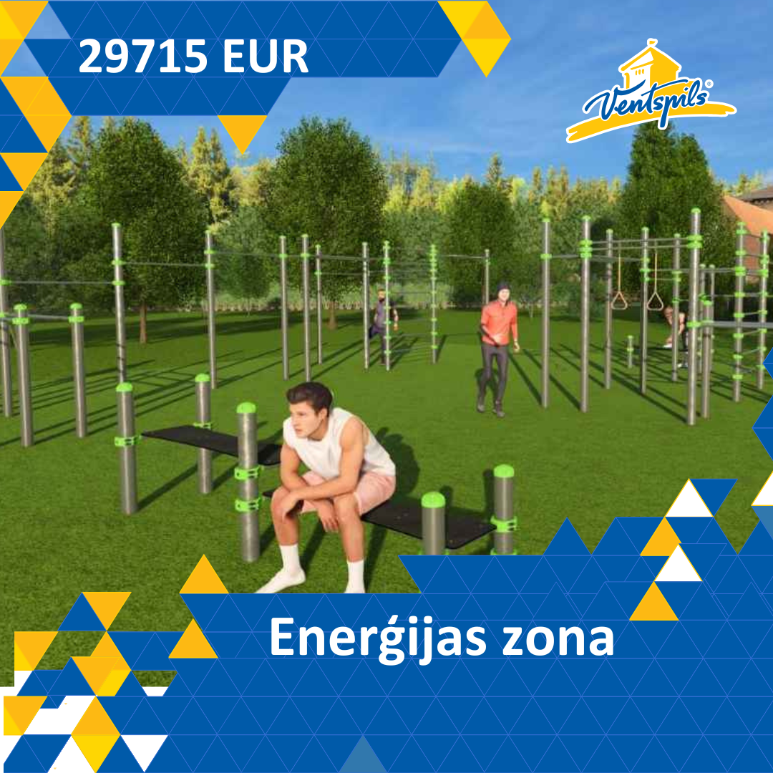


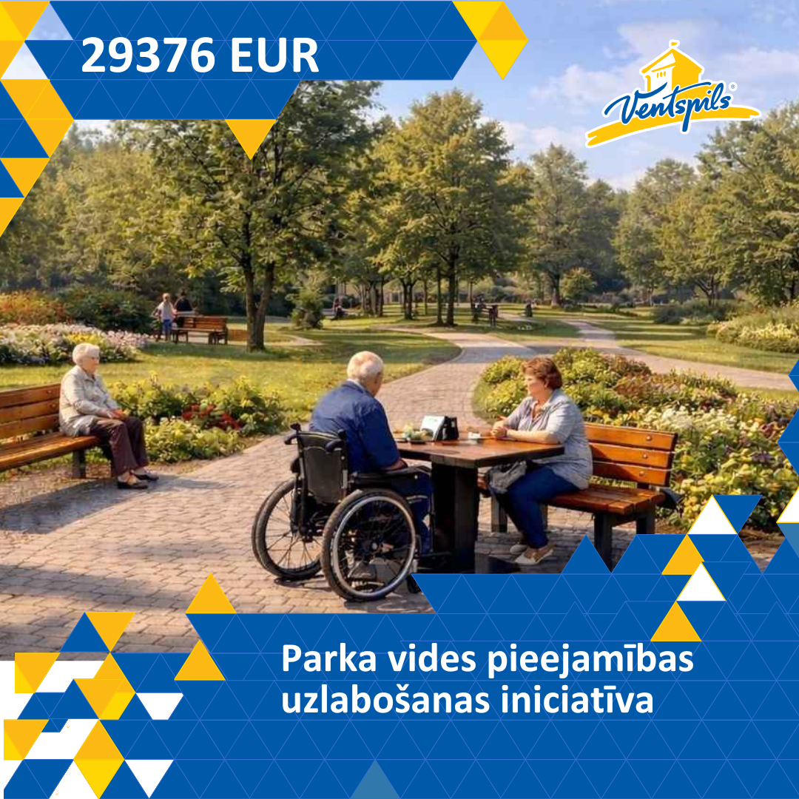
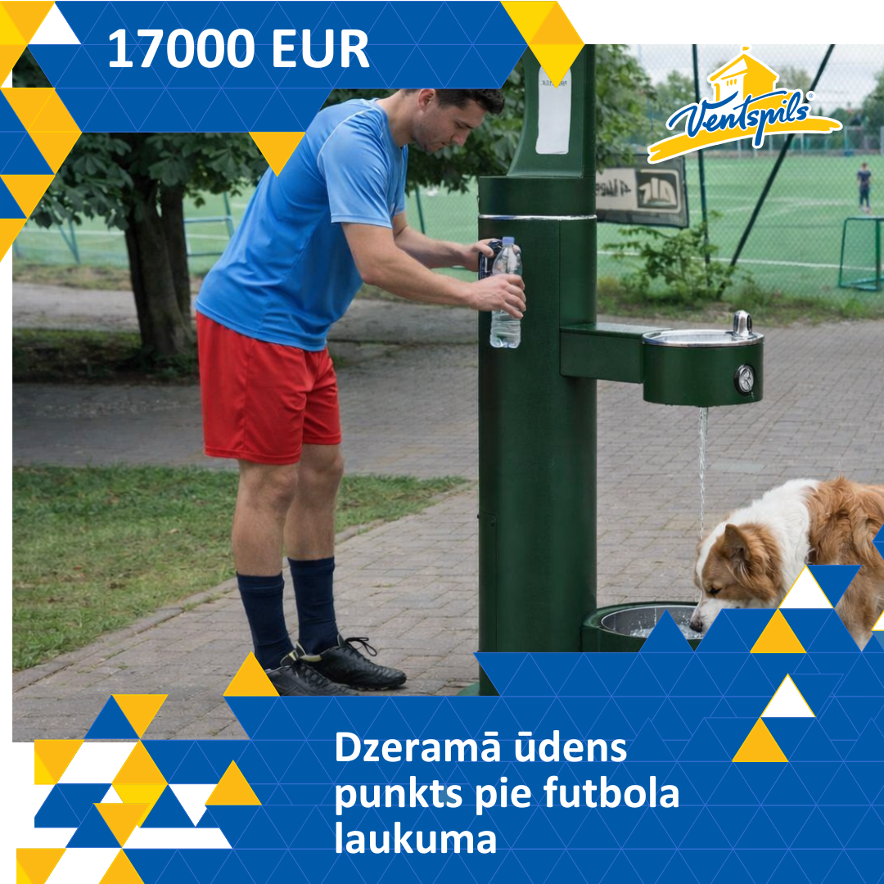
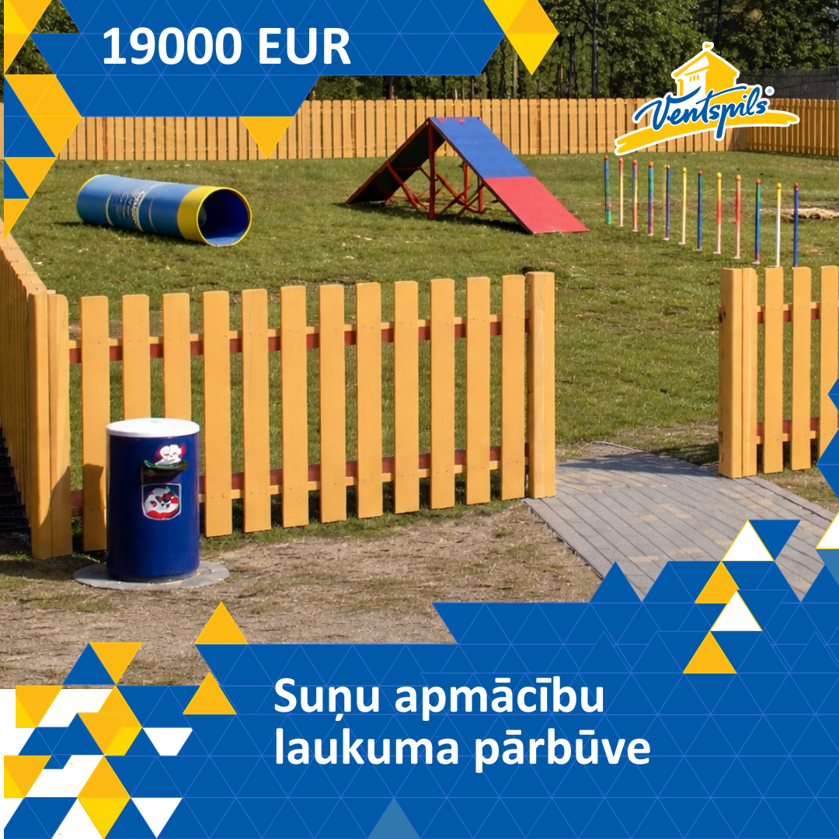
PROJEKTI Ventspils kreisais krasts

Slide 6

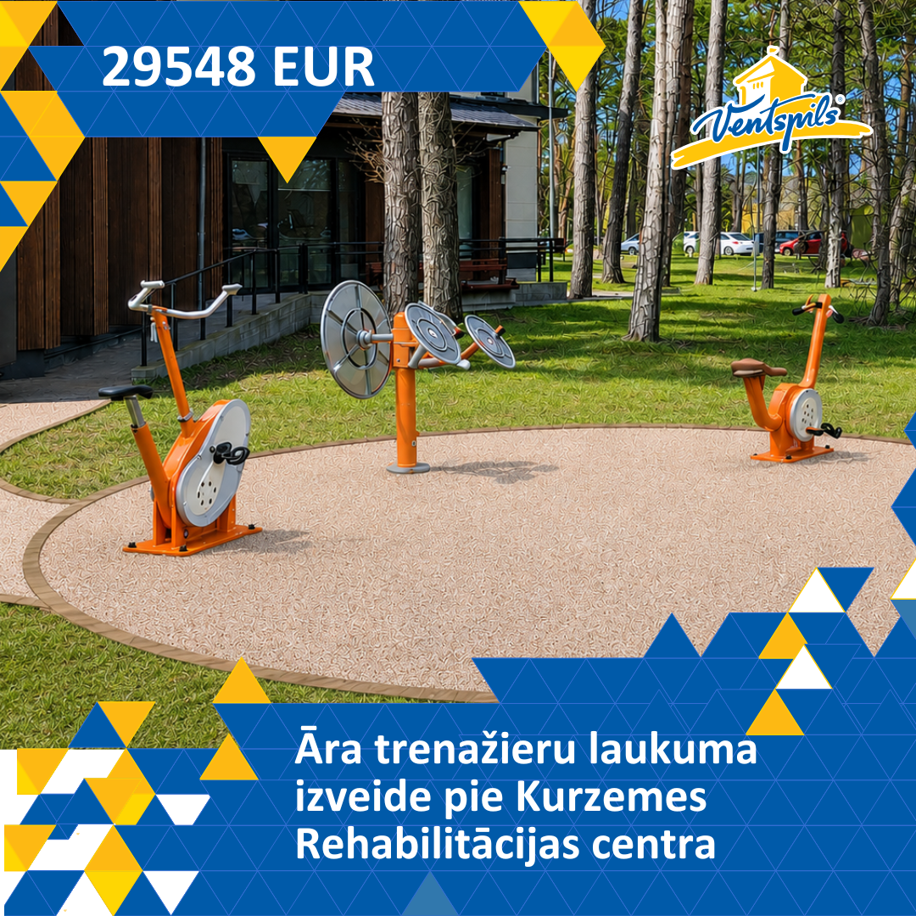



PROJEKTI Ventspils kreisais krasts

Slide 7
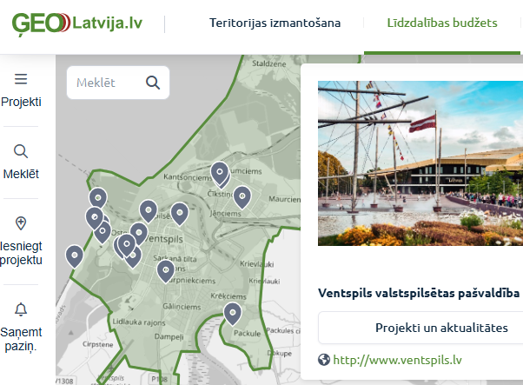
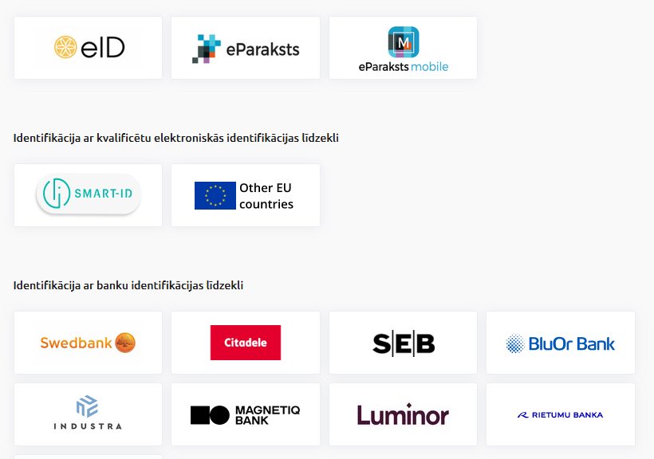
BALSOŠANA
1.
Atver vietni www.geolatvija.lv
Izvēlies vietnes sadaļu «Līdzdalības budžets»
Kartē atrodi Ventspili, uzklikšķini «Projekti un aktualitātes»
Iepazīsties ar projektiem
Autentificējies ar ērtāko autentifikācijas metodi
2.
3.
4.
5.

Slide 8
REZULTĀTI
Konkursa rezultāti tiks paziņoti www.ventspils.lv no 1. augusta
Tiks realizēti tie projekti, kas būs saņēmuši lielāko iedzīvotāju balsojumu un iekļausies piešķirtā līdzdalības budžeta ietvaros
Pašvaldība projektus realizēs 2 gadu laikā
Saziņai:
Ventspils Attīstības pārvalde:
Tālr.: 63601280, investicijas@ventspils.lv
Detalizēta informācija par līdzdalības budžeta konkursu www.ventspils.lv sadaļā: Iedzīvotāju līdzdalība/ Līdzdalības budžeta konkurss

